Slide 1
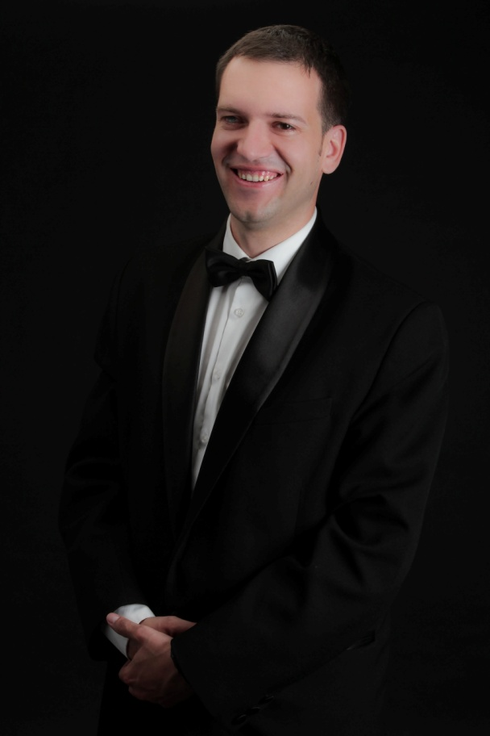
dr. Balatoni Sándor
Egyetemi adjunktus (Pécsi Tudományegyetem)
Orgonaművész
Karnagy
Zeneszerző

Slide 2
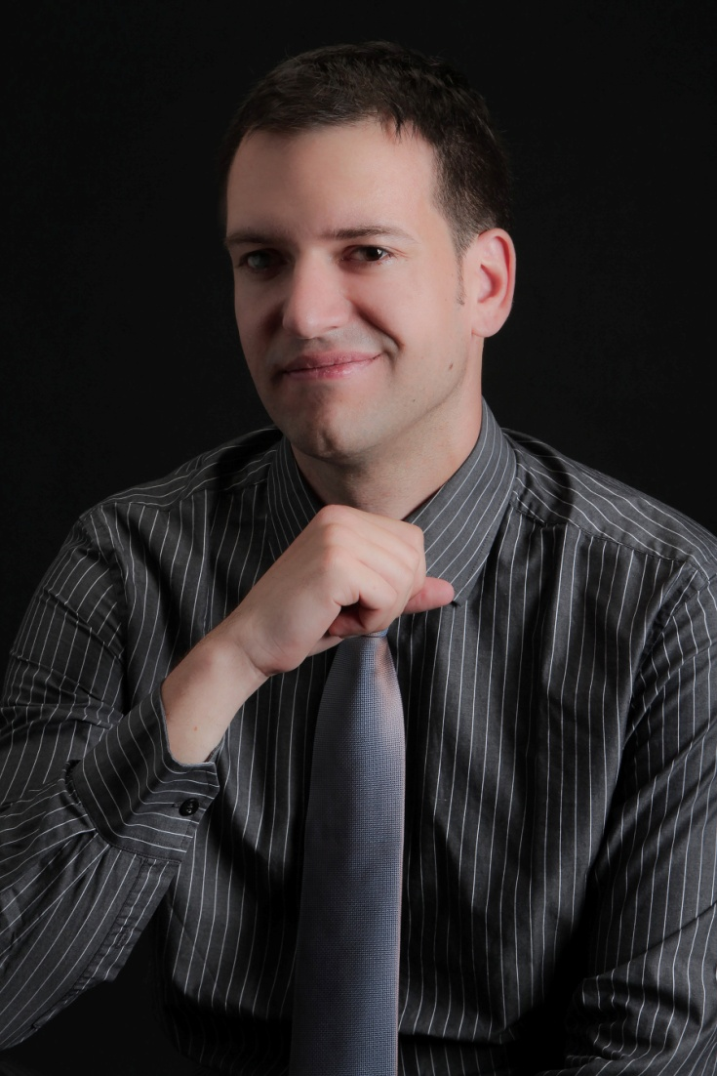
Személyes adatok
dr. Balatoni Sándor
Születési adatok: Pécs, 1983. május 6.
Lakcím: 7624, Pécs, Petőfi Sándor utca 4.
Telefonszám: +36 70 5704775
Email: balatonisandor@gmail.com
Weboldal: www.balatonisandor.hu

Slide 3
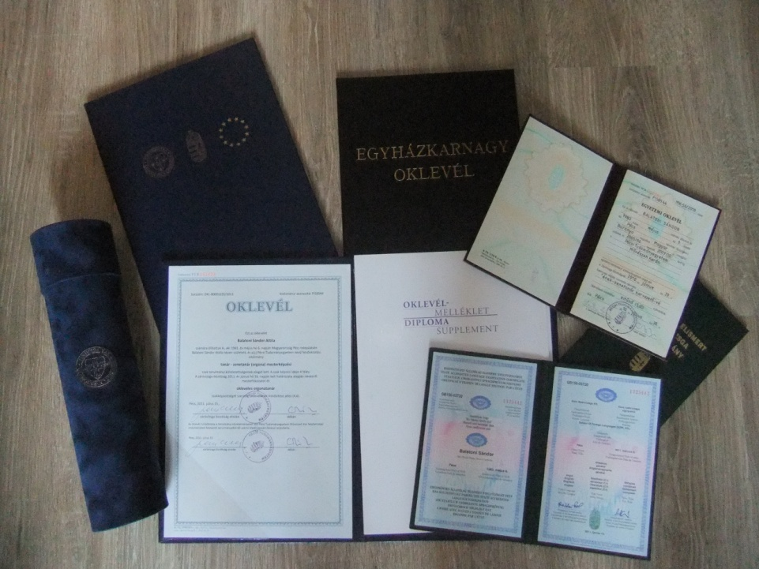
Felsőfokú szakmai végzettségek
2012-2015
Doktori iskola (DLA)
Pécsi Tudományegyetem Művészeti kar / Eastman School of Music (NY, USA)
dr. Kamp Salamon / prof. David Higgs
2010-2011
Orgona Tanár-zenetanár (MA)
Pécsi Tudományegyetem Művészeti kar
Király Csaba
2008-2010
Klasszikus orgona előadóművész (BA)
Pécsi Tudományegyetem Művészeti kar
Király Csaba / Baróti István
2005-2010
Ének-zenetanár, karvezető (MA)
Pécsi Tudományegyetem Művészeti kar
dr. Kamp Salamon / dr. Jobbágy Valér

Slide 4
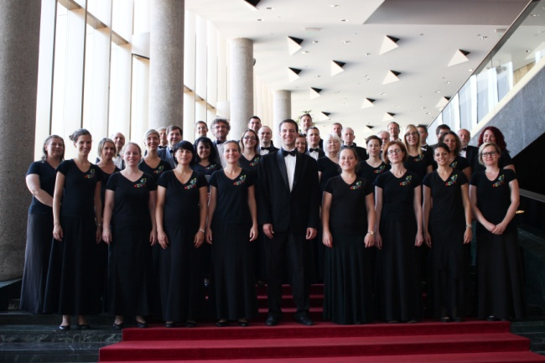
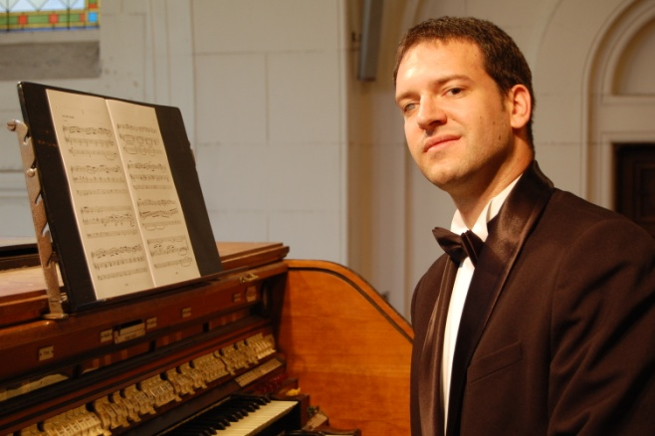
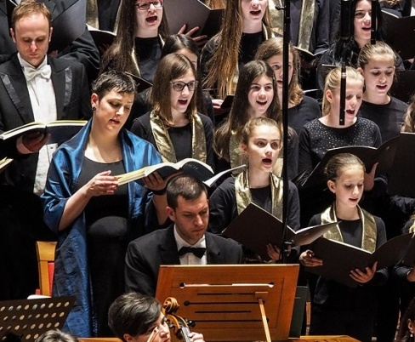
Szakmai tevékenység
PTE Művészeti Kar – Egyetemi adjunktus, Intézetigazgató helyettes (2021-)
Pécsi Mecsek Kórus – Karnagy (2016-)
Pannon Fesztiválkórus – Korrepetitor (2015-)
Pannon Filharmonikusok – Orgonista (2008-)
Bartók Béla férfikar – Korrepetítor (2006-)

Slide 5
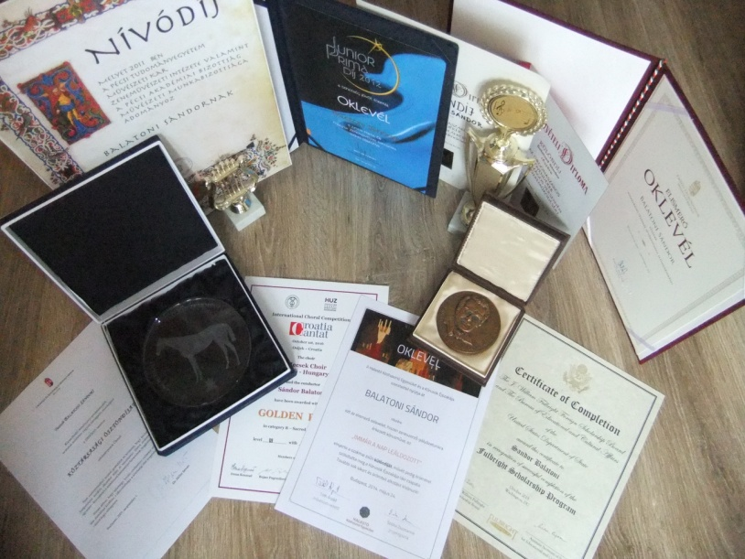
Díjak, kitüntetések
I. Díj – Veszprémi Főegyházmegye zeneszerzés pályázat, Veszprém 2023
Pro Cura Ingenii díj, Pécsi Tudományegyetem, 2022
Zeneszerzői KÓTA díj – Magyar Kórusok, Zenekarok és Népzenei Együttesek Szövetsége, 2022
Különdíj – International choral composition competition Ave Verum, 2021
III. Díj – HangKELTŐ zeneszerzés pályázat, 2021
Müpa Jubileumi Zeneszerzés Pályázat, 2020
Pécsi Tudományegyetem Tudományos És Művészeti Bizottság Zeneszerzés Pályázata, 2020
Petőfi Irodalmi Múzeum, Trianon 100 Zeneszerzés Pályázat, 2020
Chanakkale Régió Különdíja A Mecsek Kórussal, Chanakkale Nemzetközi Kórusverseny, 2019
Legjobb Repertoár Különdíja A Mecsek Kórussal, Chanakkale Nemzetközi Kórusverseny, 2019
II. Díj – Vegyeskari Kategória A Mecsek Kórussal, Chanakkale Nemzetközi Kórusverseny, 2019
II. Díj – Nemzetközi Eucharisztikus Kongresszus, Népének Pályázat, 2018
Erasmus Vendégoktatói Ösztöndíj, 2018
Ezüstérem A Mecsek Kórussal (Prevezai Nemzetközi Kórusverseny), 2018
Elismerő Oklevél – Emberi Erőforrások Minisztériuma, 2017
I. Díj – Zeneszerzés Verseny, European Choral Association, 2017
Csorba Díj, 2016
Karnagyi Különdíj (Croatia Cantat), 2016
I. Díj A Mecsek Kórussal (Croatia Cantat), 2016
Laurea Cum Laude Díj A Mecsek Kórussal (Laurea Mundi Kórusverseny), 2016
Fulbright Ösztöndíj, 2014
Különdíj – Kórusok Éjszakája Zeneszerzés Pályázat, 2014
Junior Prima Díj, 2012
Pécsi Tudományegyetem – Nívó Díj, 2011
Köztársasági Ösztöndíj, 2009
III. Díj – Pécsi Egyházmegye Millenniumi Zeneszerzés Pályázat, 2007
Különdíj – VIII. Salgótarjáni Országos Orgonaverseny, 2007
Különdíj – VII. Salgótarjáni Országos Orgonaverseny, 2004
I. Díj – Zsámbéki Jubileumi Orgonaverseny, 2004

Slide 6
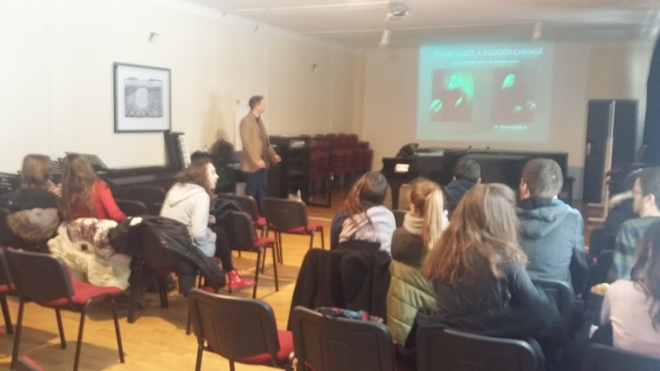
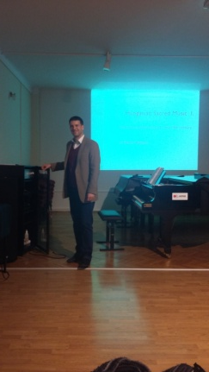
Jelentősebb előadások I.
2022.05.31. Eszék (HRV) – Előadás vendégprofesszorként az eszéki Zeneakadémián – Hungarian Sacred Music (ENG)
2022.01.24. Eszék (HRV) – Előadás az eszéki Zeneakadémián – Magyar kortárs kórusszerzők (HUN)
2018.12.04. Pécs – Előadás a Nyitott Egyetem sorozatban – Karácsonyi dallamok megjelenése magyar szerzők orgonaműveiben (HUN)
2018.10.20. Versec (SRB) – Előadás az Interreg-IPA-CBC szervezésében – Liturgikus improvizációk katolikus népénekekre (HUN)
2018.07.24. Lanzhou (CHN) – Előadás a Yellow River Choir Festivalon – Interpretation of Hungarian choral works masterclass (ENG)
2018.03.22. Novi Sad (SRB) – Előadás a Zeneakadémián – The organ world of Franz Liszt (ENG)
2018.03.21. Novi Sad (SRB) – Előadás a Zeneakadémián – Franz Liszt: A sudden change – The interpretation of the late works (ENG)
2018.03.21. Novi Sad (SRB) – Előadás a Zeneakadémián – German baroque temperament and tonality – Affects in the keyboard music of J.S.Bach (ENG)
2018.03.20. Novi Sad (SRB) – Előadás a Zeneakadémián – Hungarian sacred music I-II (ENG)

Slide 7
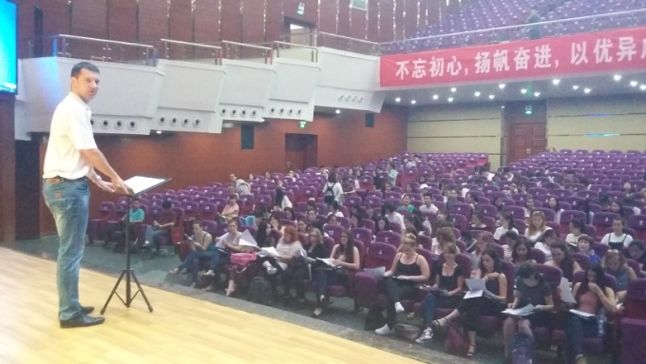
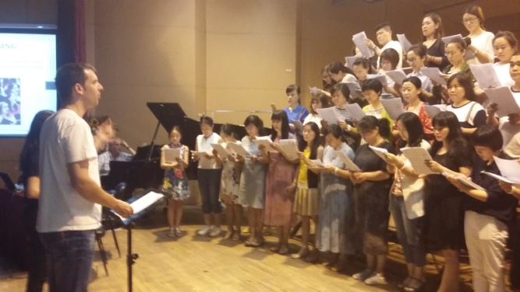
Jelentősebb előadások II.
2017.10.19. Pécs – Előadás az Angster 150 – Emléknapok rendezvénysorozatban – Előadóművészeti lehetőségek pécsi Angster orgonákon (HUN)
2017.09.06. Peking, (CHN) – Előadás a peking-i egyetemen – The works of Zoltán Kodály and Lajos Bárdos (ENG)
2017.08.29. Jiujiang, (CHN) – Előadás a jiujiang-i egyetemen – The works of Zoltán Kodály and Lajos Bárdos (ENG)
2017.05.05. Rochester (USA, NY) – Előadás az Eastman School of Music egyetemen – Hungarian organ music (ENG)

Slide 8
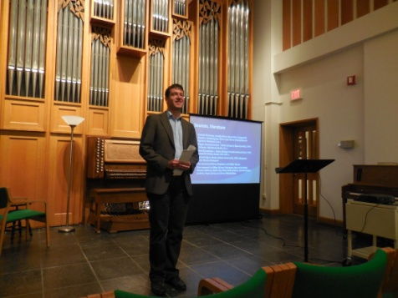
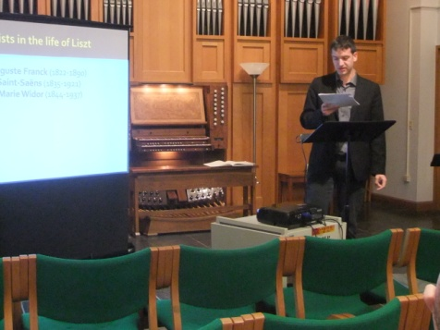
Jelentősebb előadások III.
2016.08.25. Pécs – Előadás a VIII. Nemzetközi Hungarológiai Kongresszuson – A kórus és az orgona árnyékában – Lisznyay Szabó Gábor életműve (HUN)
2015.11.28. Dombóvár – Előadás a Nemzeti Kultúrális Alap szervezésében – Esterházy Pál életműve (HUN)
2015.02.03. Rochester (USA, NY) – Előadás az Eastman School of Music egyetemen – Between two worlds: The life and the organ works of Dezső d’Antalffy (ENG)
2014.11.17. Rochester (USA, NY) – Előadás az Eastman School of Music egyetemen – The organ world of Franz Liszt (ENG)

Slide 9
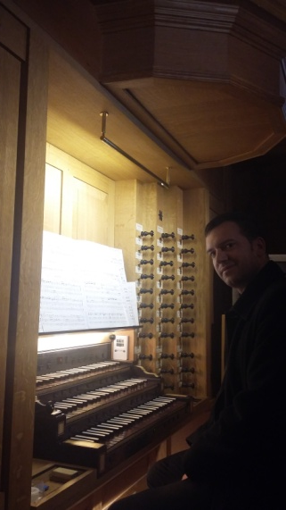
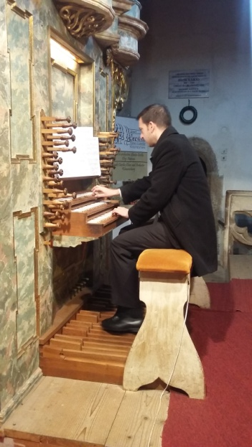
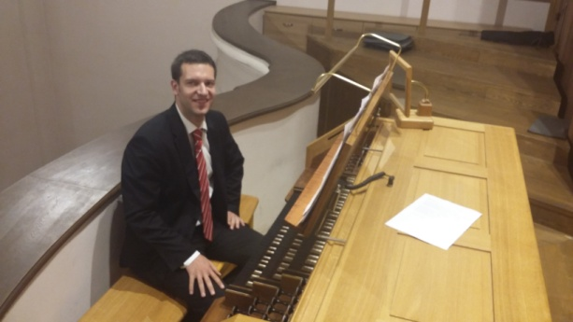
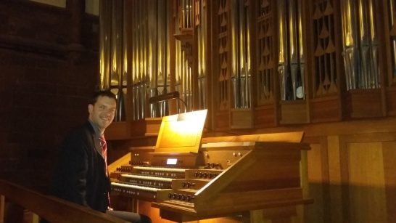
Jelentősebb koncertek orgonistaként
East Texas Pipe Organ Festival (2022.11.09.)
First Presbyterian Church, Kilgore (TX, USA)
Orgona est (2022.02.06.)
Budavári Evangélikus templom, Budapest
OrgonaPont sorozat (2021.08.13.)
Bazilika, Pécs
Hungarian Organ Music (2019.11.17.)
St. Rose Church, Kansas City (NY, USA)
Orgonaavató koncert (2019.08.11.)
Fatemplom, Magyarföld
The Heavenly Organ (2019.04.16.)
Elma Concert Hall, Zikhron Ya’aqov, (ISR)
Orgelkonsert sorozat (2018.05.06.)
Domkirke, Stavanger (NOR)
Szent Cecília Orgonakoncert sorozat (2017.11.06.)
Szent Mihály Bazilika, Kolozsvár (ROU)
Orguljaske Veceri sorozat (2017.09.27.)
Bazilika, Pozega (HRV)
Hungarian Organ Music (2017.05.11.)
Holy Trinity church Manhattan (NY, USA)
Lunchtime recital sorozat (2017.05.10.)
Boardwalk Hall, Atlantic City (NJ, USA)
Hungarian Organ Music (2017.05.06.)
St. Anne church, Rochester (NY, USA)
Magyar orgonazene (2015.11.22.)
Szent Teréz Székesegyház, Szabadka (SRB)
Tuesday Pipes sorozat (2015.01.20.)
Christ church, Rochester (NY, USA)
Art on the corner sorozat (2014.12.21.)
Good Shepherd church, Brooklyn (NY, USA)
Eastman Community sorozat (2014.10.17.)
First Baptist church, Fairport (NY, USA)
Musica d’organo ungherese (2014.07.02-04.)
Chiesa S. Anna, Onno / Basilica, Lecco, ITA
VI. Egyházzenei Fesztivál (2013.06.27-29.)
Bazilika, Pécs
Lisznyay 100 emlékkoncert (2013.05.06.)
Terézvárosi templom, Budapest
23. Bach hét (2012.06.07.)
Deák téri templom, Budapest

Slide 10

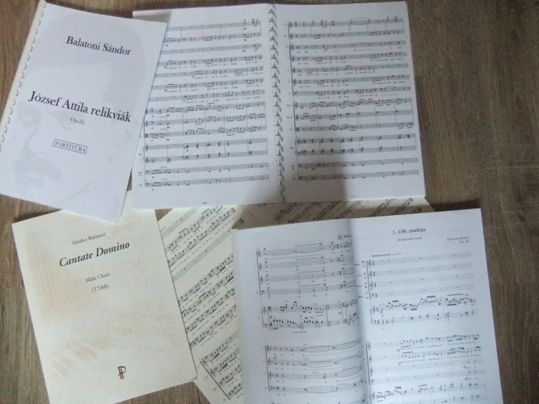

Jelentősebb bemutatott oratorikus/szimfonikus művek
Carmina Vinorum (Op.68), Kodály Központ, 2022
Fanfár rondó (Op.56.), Kodály Központ, 2017
Szimfónikus szvit (Op.25.), József Attila relikviák (Op.33.), POTE Aula, Pécs, 2014
Psalm 19. (Op.45.), Bazilika, Pécs, 2013
Szent Mór mise (Op.28.), Bazilika, Pécs, 2010
Missa ‘Orbis factor’ (Op.14.), Piusz templom, Pécs, 2008
Passió (Op.22.), Piusz templom, Pécs, 2007
Trauerode (Op.11.), Pécsi Szakközépiskola hangversenyterme, 2006

Slide 11
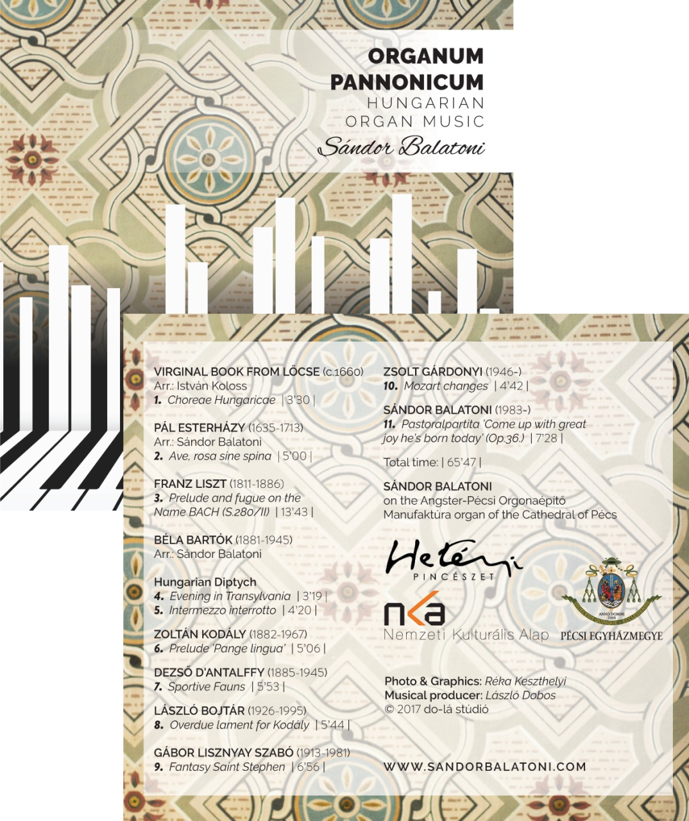
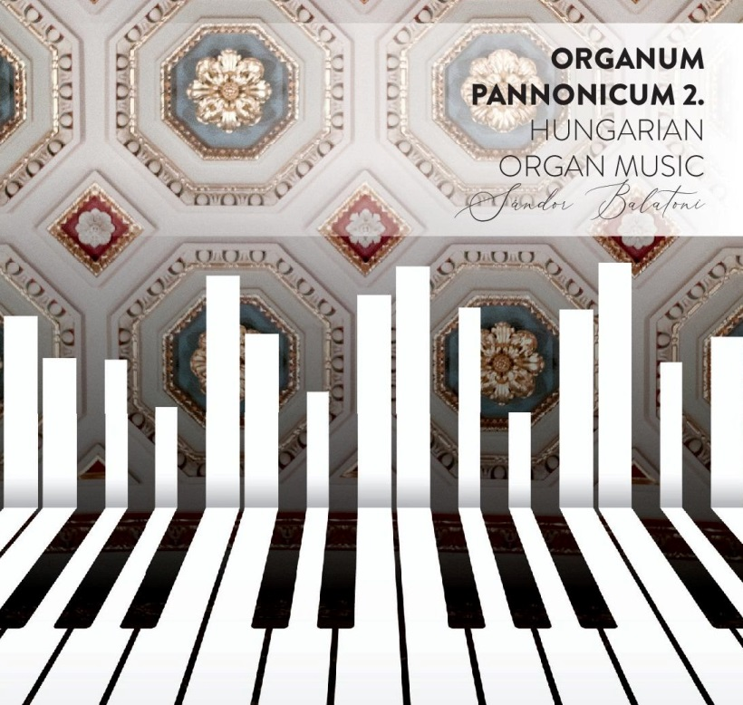
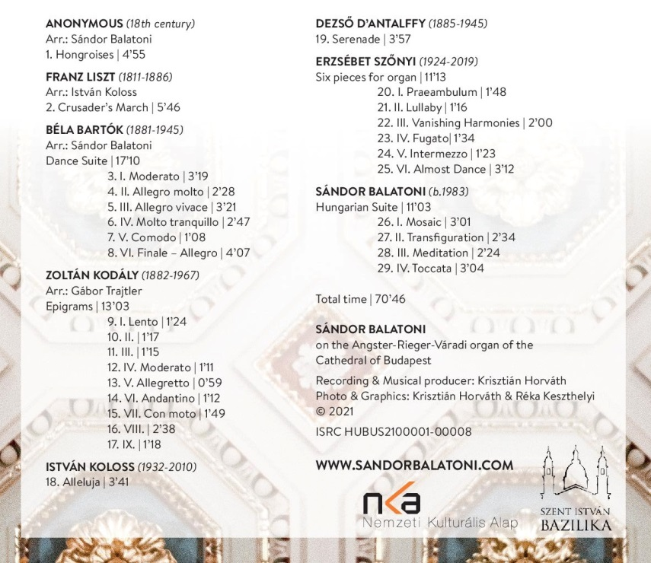
Szóló lemezek
Organum Pannonicum (2017)
Organum Pannonicum 2. (2021)

Slide 12


Szóló lemezek
Chorus Pannonicus (2022)
Canticum Pannonicum (2022)

